Slide 1

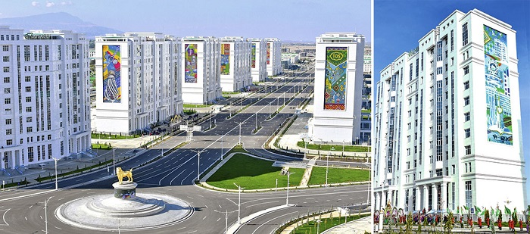
Akylly şäher taslamasy
Türkmenistanyň Oguz han adyndaky
inžener-tehnologiýalar uniwersiteti
Nanoelektronika we zatlaryň interneti YÖM
Taýýarlan: Azat Babaýew

Slide 2
“Akylly şäher” taslamasy 3 sany esasy parametrler bilen häsiýetlendirilýär:
Tehnologiýasy
Intellektuallygy
Amatly ýaşamaga gönükdirilendigi: “Akylly şäher” ekologiki taýdan arasssa, howpsuz, energiýany tygşytlaýjy, ýaşamaga we işlemäge giň mümkinçilikleri açýan hem-de aňrybaş amatlyklary üpjin edýän bolmalydyr.

Slide 3
“Akylly şäheriň” komponentleri(düzüm bölekleri):
Howpsuz şäher: wideogözegçilik, duýujylar(sensorlar)/ detektorlar, intellektual ýagtylandyrylyş;
“Akylly” öýler: akylly enjamlar, aralykdan dolandyrmak, howpsuzlyk(meselem, “Akylly” öý ulgamyny sesiň we ýörite mobil, kompýuter programmalaryň kömegi bilen dolandyrmak, harçlanan elektrik toguny, gazy we suwy hakyky wagtda(online) hasaplamak hem-de olar üçin töleg geçirmegi dolandyrmak üçin programma üpjinçilikleri, biometriki gorag ulgamy we ş.m.);
“Akylly” binalar: intellektual binalaryň ulgamy, aragatnaşygyň we kabel ulgamynyň infrastrukturasy, akylly iş ýeriň we işewürligiň goşundylary(priloženiýa)(meselem, elektron resminama dolanşygy, sanly işgärler bölümi, buhgalteriýa, okuw bölümi we ş.m.);
Şäher infrastrukturasy: jemgyýetçilik ulaglary, suw üpjinçiligi, lagym suwlary, köçeleriň ýagtylandyrylyşy;
“Akylly” seýilgähler: RFID petekler, syýahatçylary habarly etmek, identifikasiýa etmek;
“Akylly” meýdançalar: wideogözegçilik, “Akylly” suwaryş ulgamy(çyglylygy duýujylaryň kömegi bilen zerurlyk boýunça suwarmak), intellektual oýun desgalary;
Ulanmaklygy(trafik) dolandyrmak: ulag duralgalary, ýol yşyklarynyň dolandyrylmagy, ýol dykynlary barada maglumat, ulaglary goýmak düzgüniniň bozulmagy;
Hadysalary seljeriji merkez: şäherdäki ähli wideokameralardan we sensorlardan gelýän maglumatlary derňemek we degişli gulluklara habar bermek.
Energetika: “Grid Net” (Gün we ýel energiýasy), energiýa tygşytlaýjy effektiw tehnologiýalar. Energiýa sazlaýjy.

Slide 4
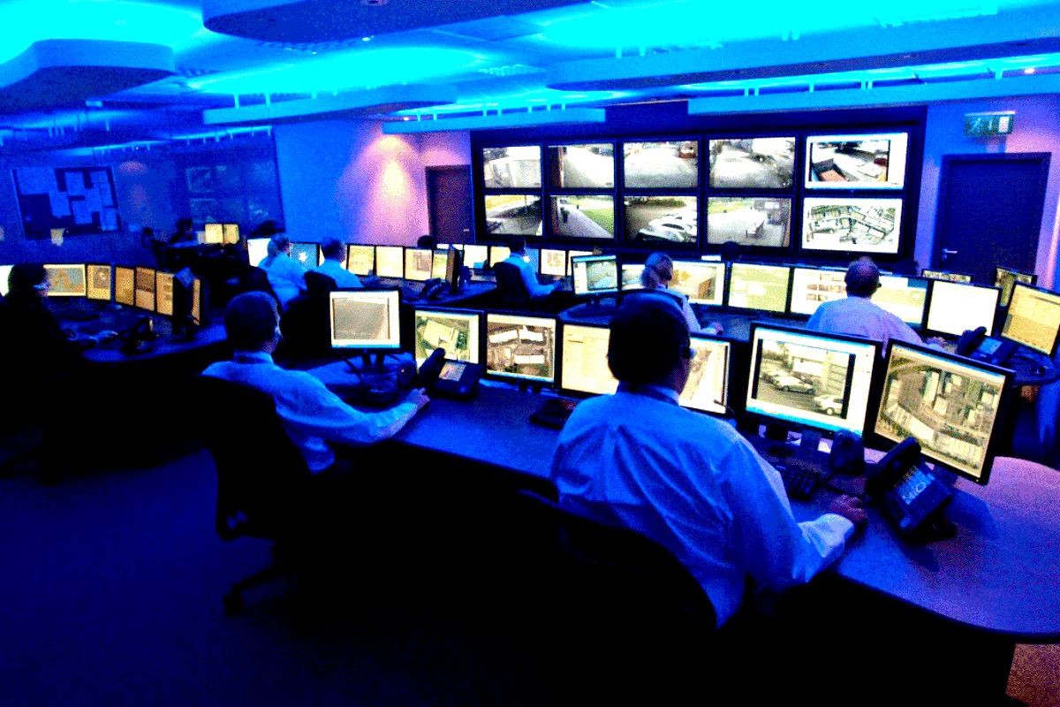
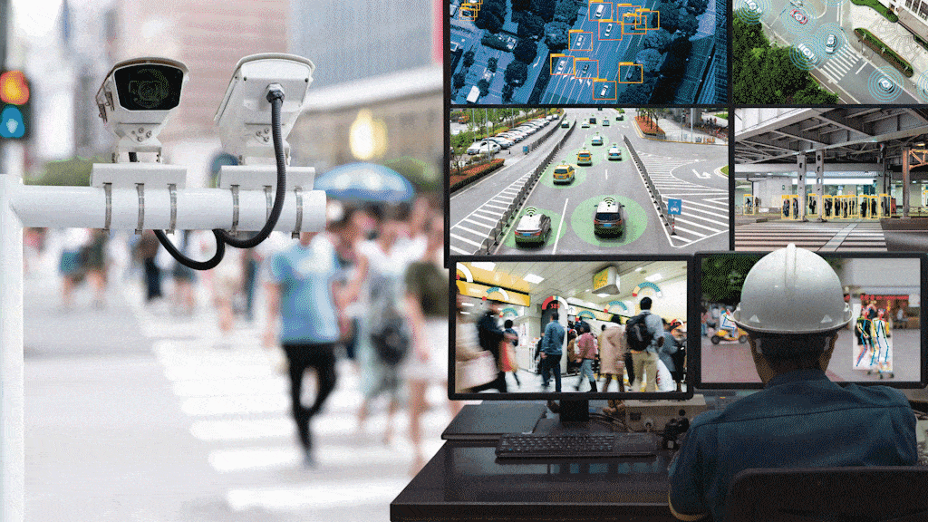
Howpsuz şäher: wideogözegçilik, duýujylar(sensorlar)/ detektorlar, intellektual ýagtylandyrylyş;

Slide 5
Howpsuz şäher. Çözüljek meseleler: düzgün bozulmalaryň öňüni almak we olar barada degişli gulluklara tiz habar bermek, tebigy hadysalar netijesinde bolup biljek betbagtçylyklaryň öňüni almak.
Ulgamyň düzüm bölekleri: simli tora birikdirilen, analitik(seljeriji) wideokameralar, ýörite goýlan sensorlar we detektorlar.
Meseleleri çözmek bilen alynjak netijeler: simli tora birikdirilen, analitik(seljeriji) wideokameralar hadysalara tiz täsirlenip, ýeke-täk aragatnaşyk toruna birikdirilen dürli gulluklara habar ugradýar.
Aýratyn hem ýörite goýlan sensorlar we detektorlar tebigy hadysalar netijesinde bolup biljek uly betbagtçylyklaryň öňüni alýar(meselem, ýer yranma hadysasynda seýsmiki stansiýalaryň berýän signallaryny kabul etmek bilen ähli binalardaky we öýlerdäki elektrik toguny, gazy , suwy şobada öçürmek bolýar. Bu bolsa bolup biljek uly betbagtçylygyň öňüni alýar).

Slide 6
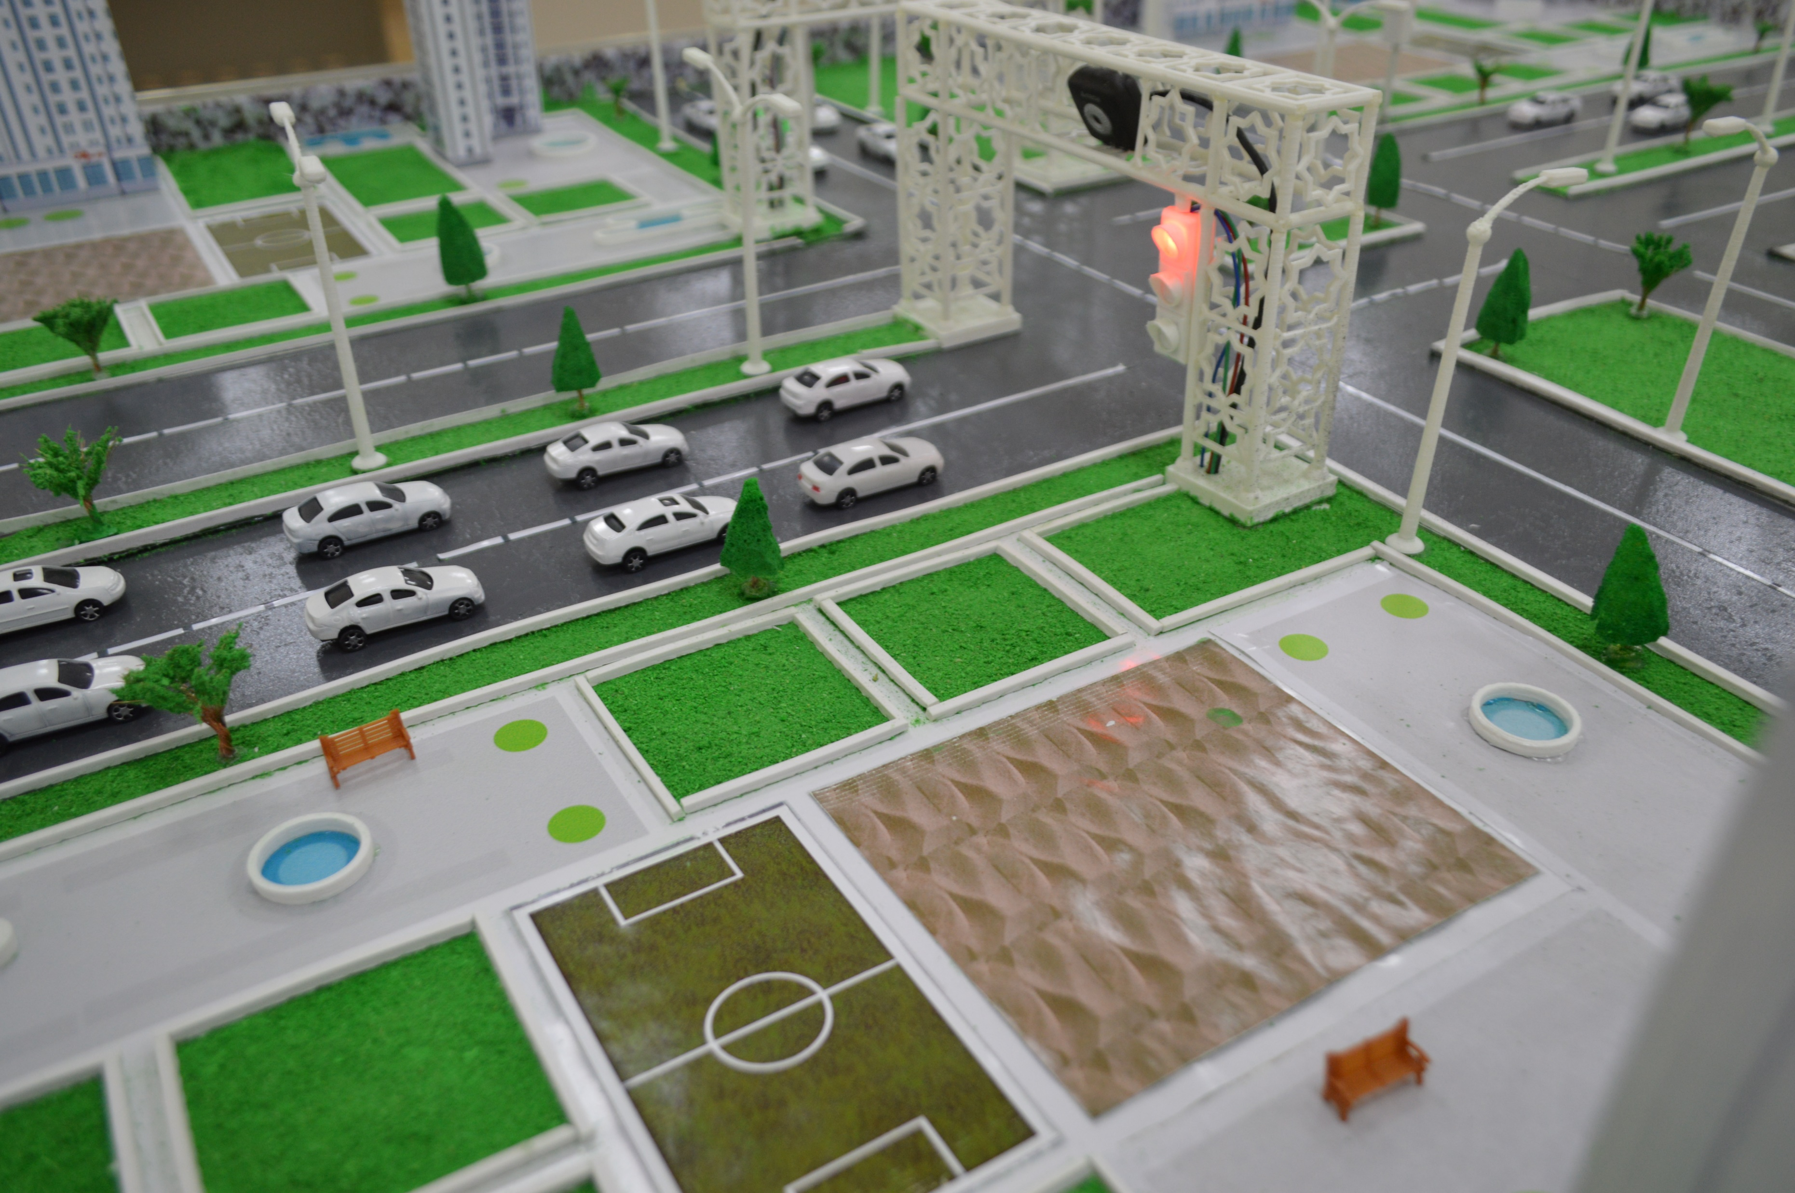
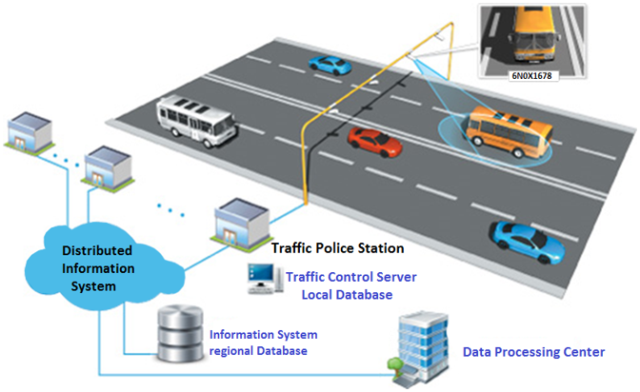
Ýol hereketini dolandyrmak (Smart Traffic)

Slide 7
Ýol hereketini dolandyrmak. Çözüljek meseleler: ýol-ulag hadysalarynyň öňüni alamak, ulag dykynlaryny dolandyrmak, wagty we ýangyjy tygşytlamak, daşky gurşawyň hapalanmagynyň öňüni almak.
Ulgamyň düzüm bölekleri: ýol örtügüne ýa-da sütünlere oturdylan ýörite datçikler, hadysany görmek arkaly barlamak üçin wideogözegçilik ulgamy.
Meseleleri çözmek bilen alynjak netijeler: ýol hereketiniň ýagdaýy barada örän çalt maglumat almak, hadysany hasaba almak we onuň görnüşini kesgitlemek üçin wagtyň tygşytlamak, gysga wagtda hadysanyň bolan ýerine degişli gulluklary ugratmak;

Slide 8
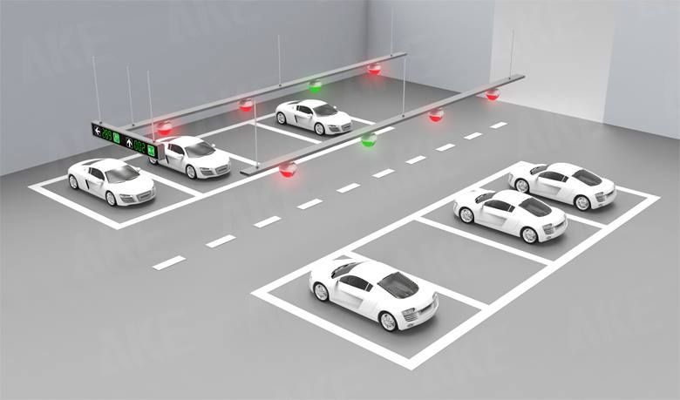
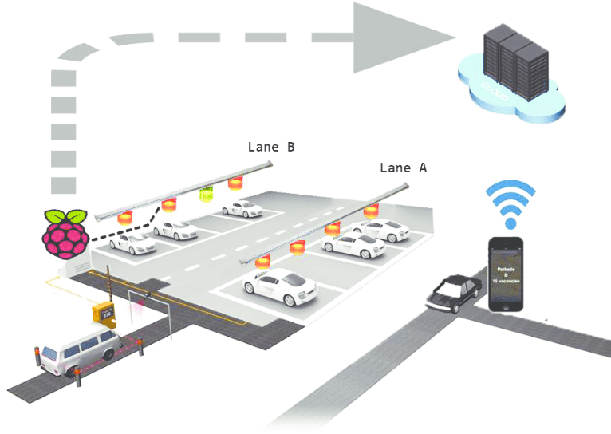
Akylly şäher ulag duralgalary (Smart Parking Systems)

Slide 9
Şäher ulag duralgalaryny dolandyrmak. Çözüljek meseleler: ulag dykynlarynyň öňüni almak, döwlet we hususy serişdeleri tygşytlamak.
Ulgamyň düzüm bölekleri: ulagyň bardygyny anyklaýan datçikler, töleg terminallary, akylly kameralar.
Meseleleri çözmek bilen alynjak netijeler: boş ýerler baradaky maglumaty örän çalt ýygnamak, ýerleri öňünden eýelemek, duralga üçin tölege gözegçilik etmek, şäherde ulag duralgalaryny gurnamagyň ygtybarly ulgamyny döretmek;

Slide 10
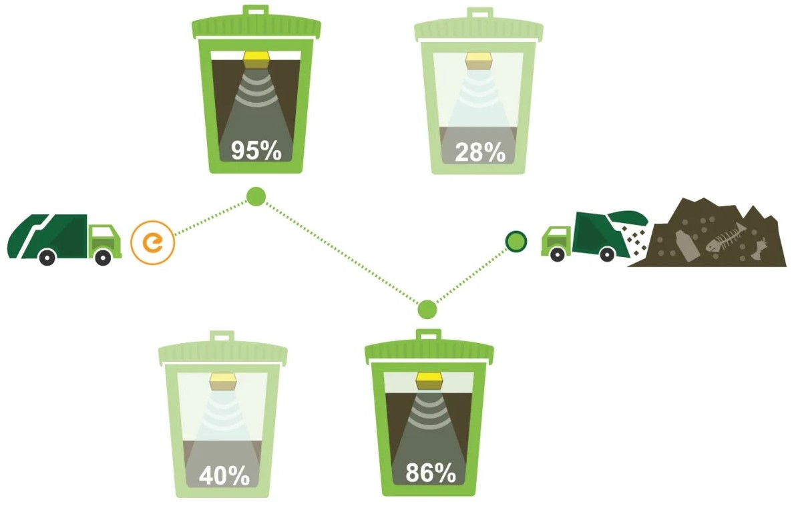
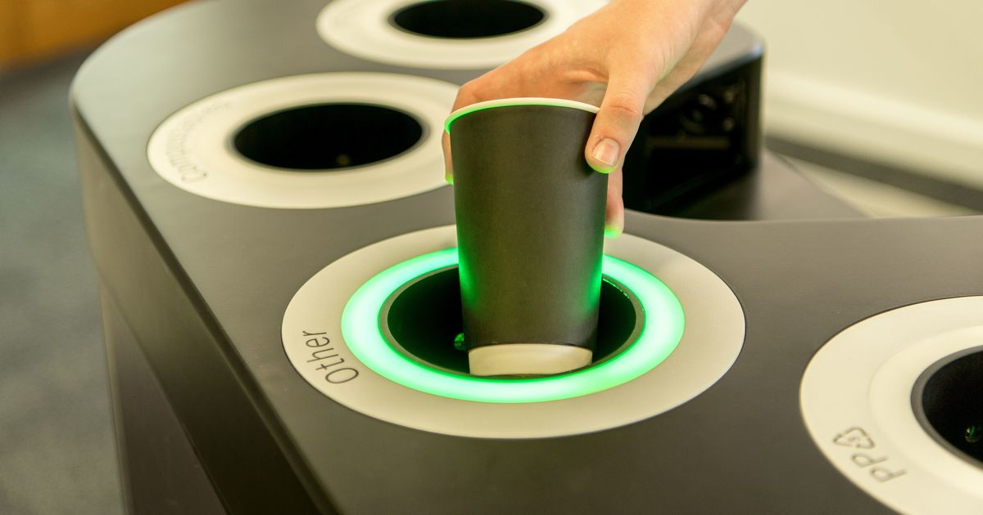
Zibilleri daşamak (Waste and garbage transportation)

Slide 11
Zibilleri daşamak. Çözüljek meseleler: döwlet we hususy serişdeleri tygşytlamak, ýangyn howpunyň öňüni almak, ekologiki ýagdaýy gowlandyrmak.
Ulgamyň düzüm bölekleri: zibil çeleklerinde ýörite oturdylan datçikler, uzakdan dolandyrmak we gözegçilik etmek üçin datçikleriň tor infrastrukturasy.
Meseleleri çözmek bilen alynjak netijeler: zibilleriň daşalmagyny zerurlyk boýunça amala aşyrmak, ýangyn howpuna gözegçilik etmek, täze ýokary hilli hyzmat etmek, zibilleri gaýtadan ulanmak we gaýtadan işlemek.

Slide 12

Daşky gurşawyň ekologiýasy (Ecology of environment)

Slide 13
Daşky gurşawyň ýagdaýy. Çözüljek meseleler: ekologiki ýagdaýy gowlandyrmak(meselem, adamlaryň köp üýşýän ýerlerinde).
Ulgamyň düzüm bölekleri: daşky gurşawa gözegçiligiň datçikleri(meselem, kömürturşy gazynyň konsentrasiýasy), uzakdan dolandyrmak we gözegçilik etmek üçin datçikleriň tor infrastrukturasy.
Meseleleri çözmek bilen alynjak netijeler: deslapky ýagdaýy derňemek we öňünden çaklamak üçin maglumatlary ýygnamak.

Slide 14
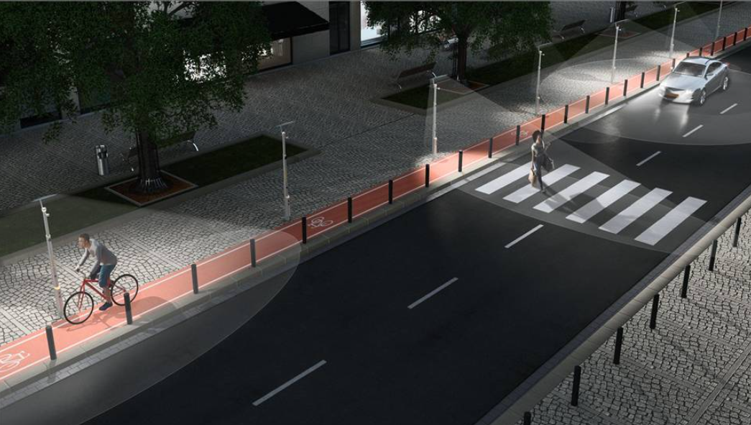
Köçeleriň ýagtylandyryşyny dolandyrmak
(Controlling the light of traffic)

Slide 15
Köçeleriň ýagtylandyrylyşyny dolandyrmak. Çözüljek meseleler: energiýa serişdeleriniň gymmatlamagynyň öňüni almak, döwlet we hususy serişdeleri tygşytlamak, raýatlaryň howpsuzlygyny we goraglylygyny ýokarlandyrmak.
Ulgamyň düzüm bölekleri: ýagtylandyrylyşy dolandyrýan enjamlar, uzakdan dolandyrmak we gözegçilik etmek üçin tor infrastrukturasy: PLC we ş.m.
Meseleleri çözmek bilen alynjak netijeler: şäheriň ýagtylandyrylyşyny dolandyrmaklygy gowlandyrmak, ulanylşyga girizmekligiň arzan düşmegini gazanmak.

Slide 16






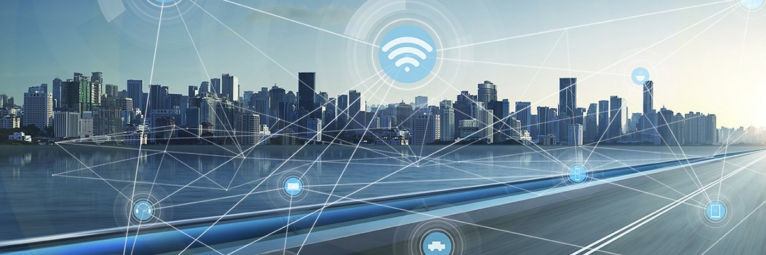


Aragatnaşygyň ýeketäk goşundysy
(Common Software for communication of people in Smart City)

Slide 17
Täzeliker we sinoptiki hyzmatlary döretmek.
2. Onlaýn söwda we töleg ulgamlary.
Söwda
Eltip bermek
Töleg
3. Onlaýn okatmak ulgamy.
4. Petekleri onlaýn satyn almak.
5. Çäreleri gurnamak.
6. Maglumatlary alyşmak üçuin umumy mediýa hyzmatlary döretmek.

Slide 18
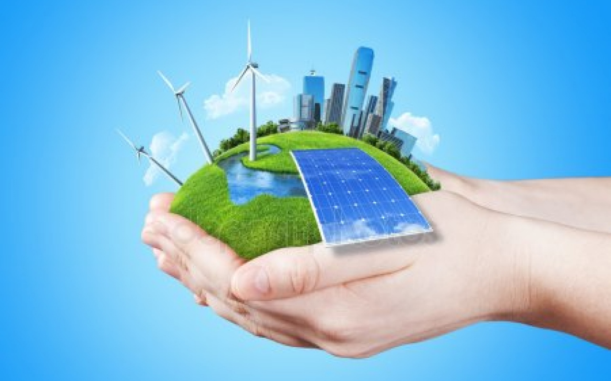
Energetika: “Grid Net” (Gün we ýel energiýasy), energiýa tygşytlaýjy effektiw tehnologiýalar.
Energiýa sazlaýjy.

Slide 19
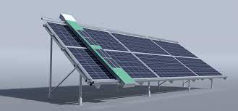
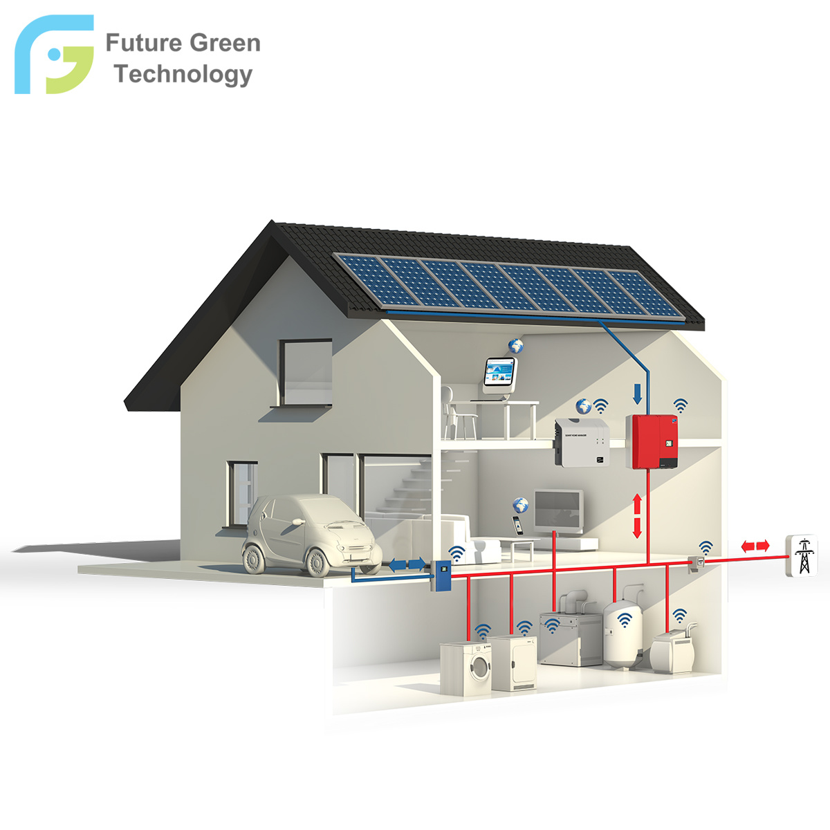
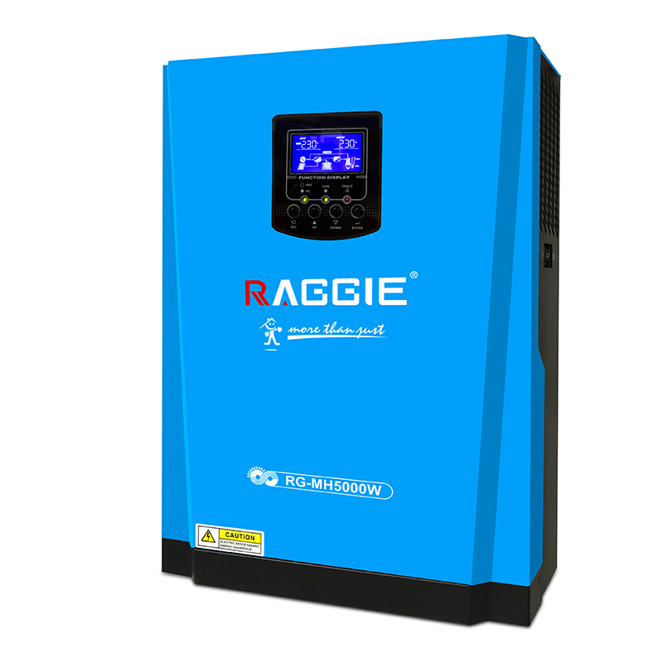
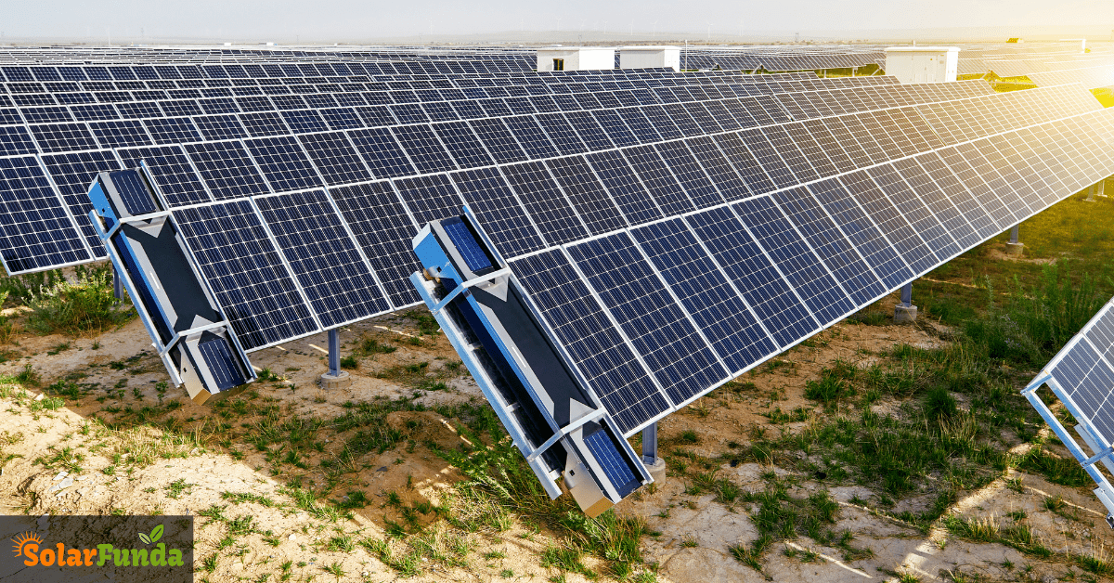
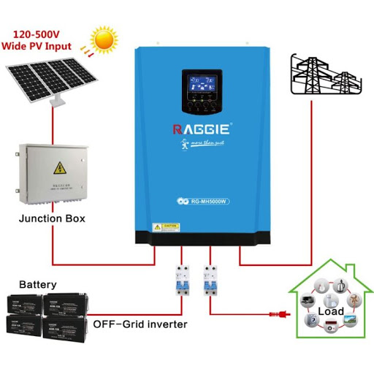

Slide 20
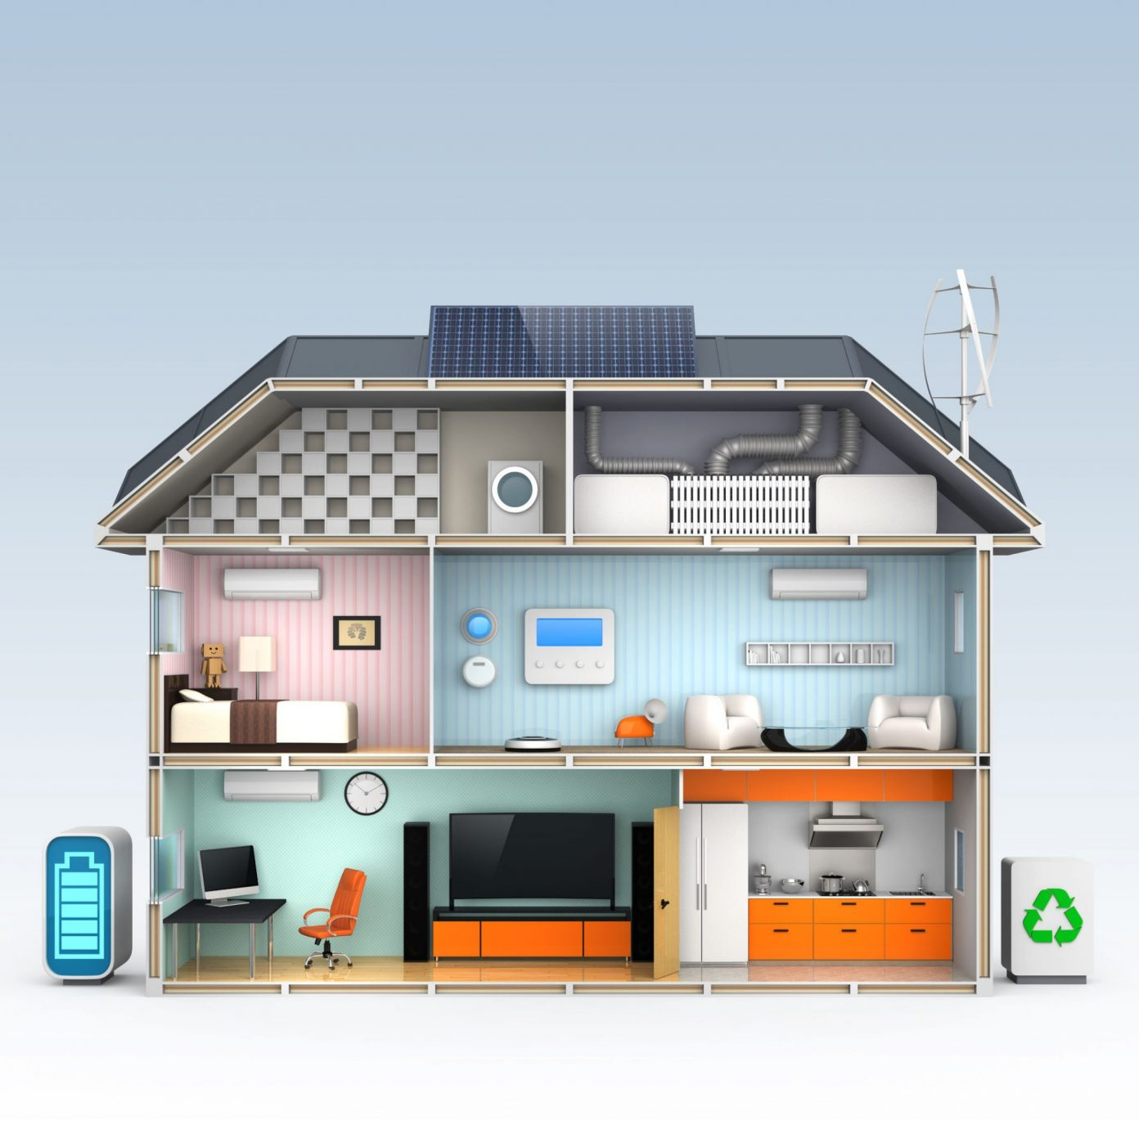
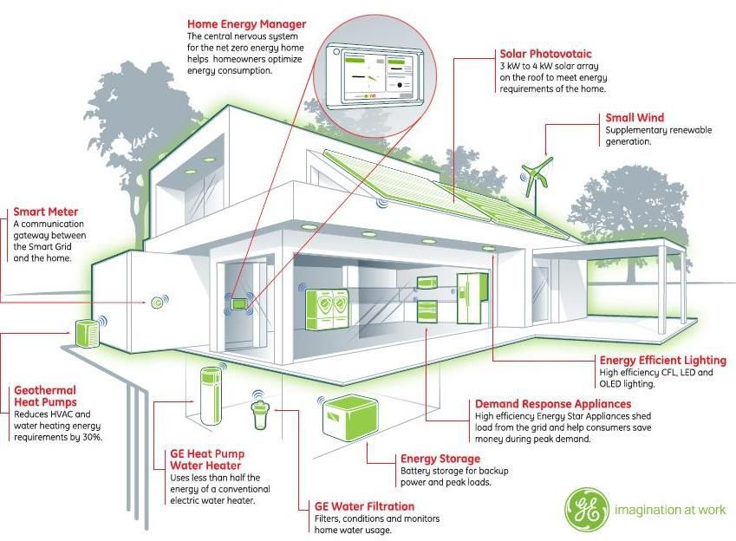
Akylly öýler we akylly binalar
(Smart houses and smart building)

